Slide 1
⚔ TECHNISCHE VOORSTELLING
WarriorFit
Architectuur · Stack · Patronen · Security · Eval MFFT
Shiny for Python · SQLAlchemy async · PostgreSQL · dependency-injector
Benoit Goethals · Academiejaar 2025-2026 · ~1 050 commits · 273 SP

Slide 2


Slide 3
TECHNOLOGIE-STACK
Pure Python, volledig async, één gedeelde codebase
Shiny for Python
SQLAlchemy 2.x
PostgreSQL
dependency-injector
1.4
asyncio
16 · SSL/TLS
Singleton
Reactive web UI · 24 pagina's
ORM · joined-table inheritance
Persistentie + audit + outbox
DI container · 40+ singletons
Plotly
Argon2id
reportlab
pytest
express+graph
via passlib
A4 / landscape
asyncio
Dashboards · histograms · gauges
Password hashing · non-blocking
PDF rapporten
171 groen · 30 MFFT-tests
Python 3.13+ · uv voor afhankelijkheden · ruff (line-length 100) + mypy strict
WarriorFit · Technische voorstelling · Benoit Goethals
2 / 20

Slide 4
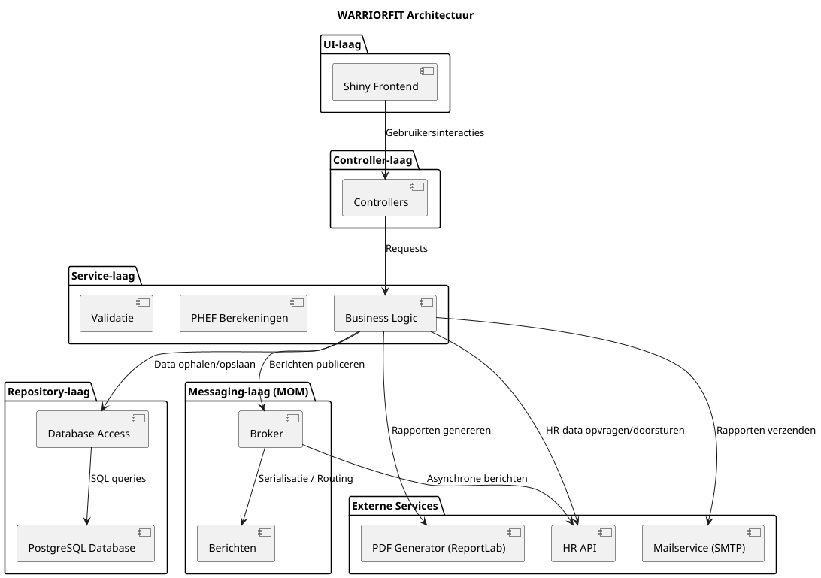
ARCHITECTUUR
Gelaagde, unidirectionele afhankelijkheidsstroom
UI · Shiny Pages
24 pagina's · RBAC per rol
Controllers
21 controllers · reactive state
Services + Broker + Calculators
Async business logic
↓
Repositories (async)
Polymorphic FitnessTest queries
ORM Models + PostgreSQL
Joined-table inheritance
WarriorFit · Technische voorstelling · Benoit Goethals
3 / 20
Notes:
Role-Based Access Control

Slide 5
PROJECT TIJDLIJN
9 maanden van prototype naar productie-pilot · Sep 2025 → Q3 2026
Sep '25
Okt
Nov
Dec
Jan '26
Feb
Mrt
Apr
Mei
Jun
← gepland →
Jul
Aug
Sep '26
Fundament
1
Sep 2025
Testmodules
2
Okt 2025
Broker & Docker
3
Nov 2025
Stabilisatie
4
Dec '25–Feb '26
Security & UX
5
Mrt–Mei 2026
MFFT & I18N
→ Productie-pilot (gepland Q3 2026)
6
Jun 2026
▼ Vandaag
WarriorFit · Technische voorstelling · Benoit Goethals
19 / 22

Slide 6
BACKLOG HIËRARCHIE
Epics → User Stories → Test Cases · 94 / 94 stories opgeleverd
EPIC
USER STORY
TEST CASE
22
94
171+
epics · 273 SP
stories · Ø 2.9 SP
geautomatiseerde tests
Must / Should / Could / Won't
Per module of functionaliteitsdomein
Grootst: E21 MFFT (30 SP)
E8 Cross (28 SP) · E20 GDPR (25 SP)
Beheerd in GitHub Issues & Projects
"Als [rol] wil ik [actie]
zodat [resultaat]"
Acceptance criteria per story
MoSCoW-prioriteit per epic
Functioneel + niet-functioneel
Alle 94 stories opgeleverd ✓
pytest + asyncio testrunner
PhefCalculator: score + grades
MfftEvalCalculator: 30 tests
BrokerService: DTO · lifecycle
ApplicationConfig: YAML load
+ manuele UI / security tests
TOP 8 EPICS · Story Points · alle 22 epics 100 % opgeleverd
E21 MFFT Eval
30 SP
E8 Cross & Statistics
28 SP
E20 GDPR / Privacy
25 SP
E3 PHEF Test Input
18 SP
E1 User Management
18 SP
E2 Session Planning
15 SP
E10 Individual History
15 SP
E6 Functional Test
12 SP
WarriorFit · Technische voorstelling · Benoit Goethals
21 / 22

Slide 7
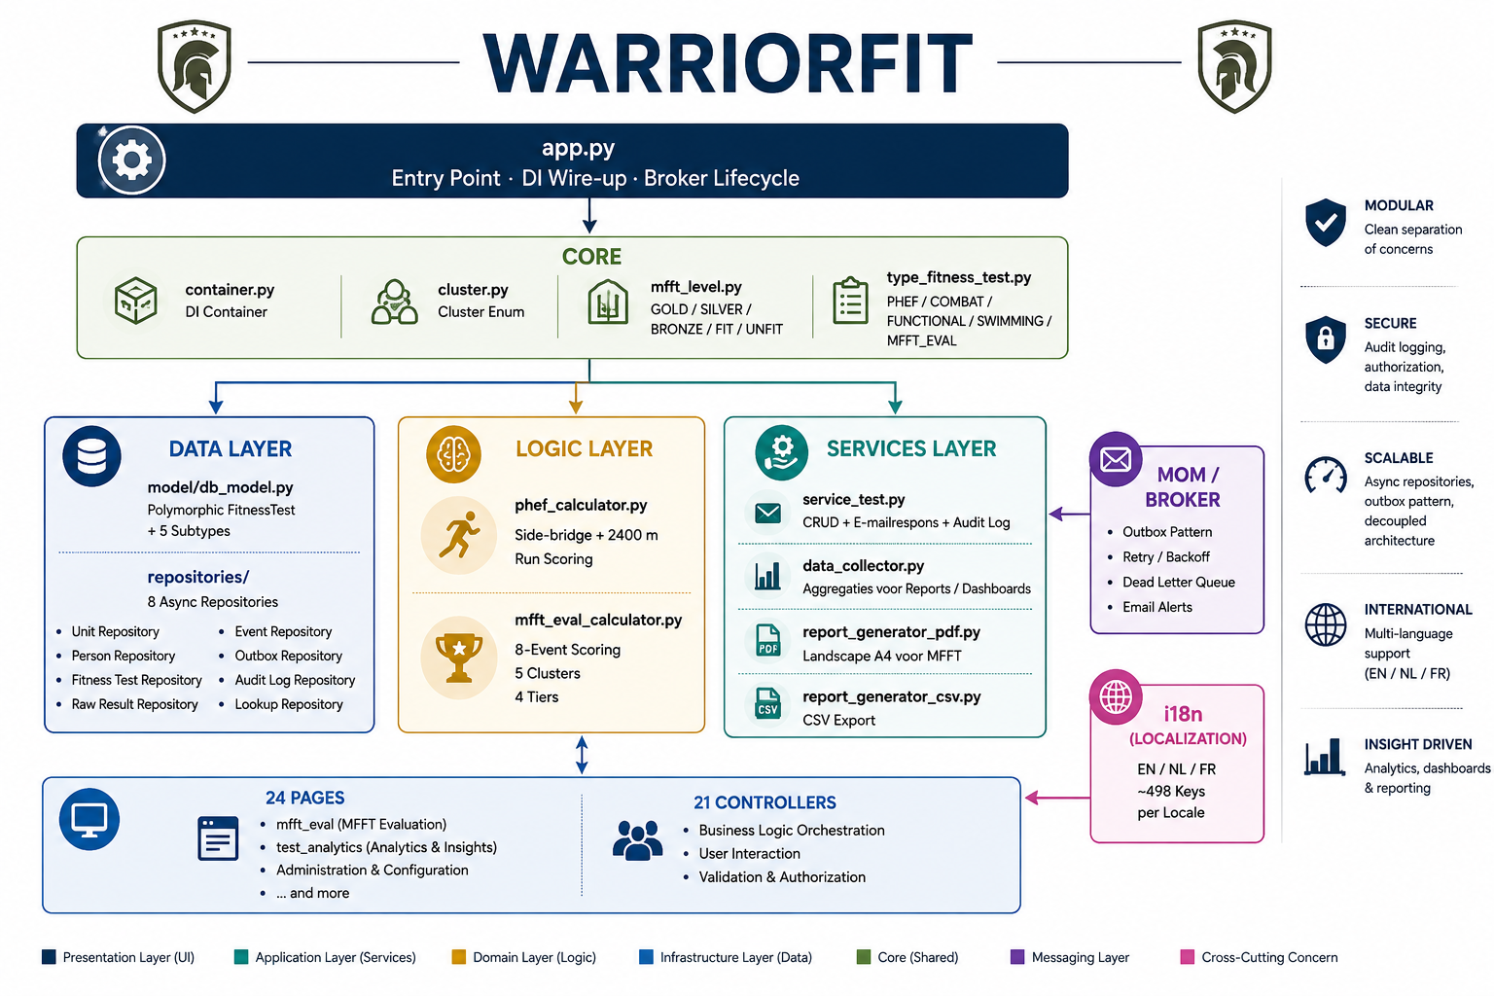
4 / 20

Slide 8
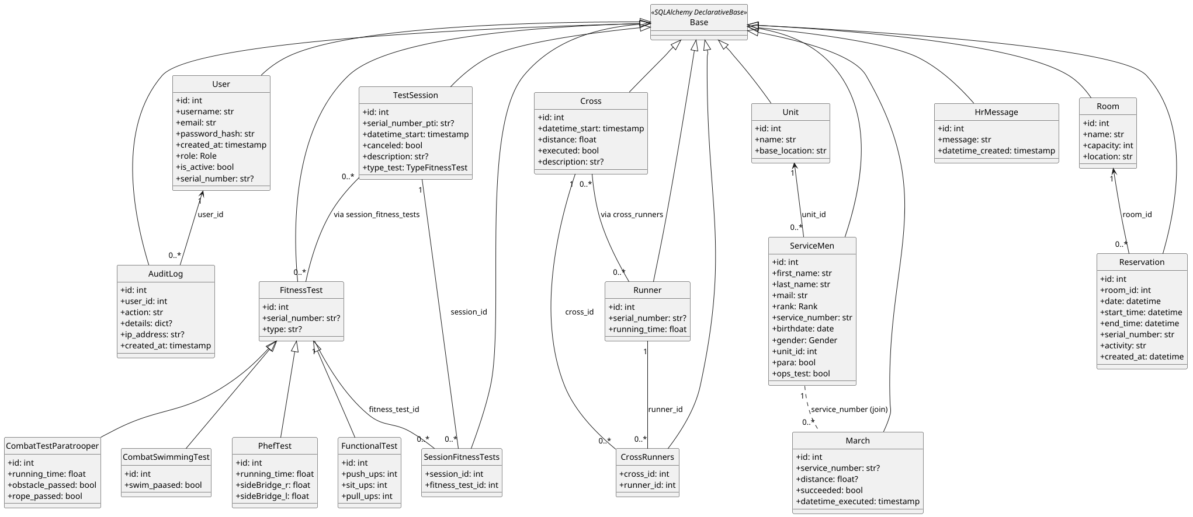
POLYMORPHIC FITNESSTEST
Joined-table inheritance via type-discriminator
WarriorFit · Technische voorstelling · Benoit Goethals
8 / 20
Notes:
FitnessTest = base met id, serial_number, type
• Subtypes: PhefTest, CombatTestParatrooper, CombatSwimmingTest, FunctionalTest, MfftEvalTest (2026)
• polymorphic_identity → mfft_eval_test
• Discriminator ook in PG enum typefitnesstest
• selectin_polymorphic in alle queries voor eager-loading
• Eén FitnessTestRepository serveert alle subtypes

Slide 9
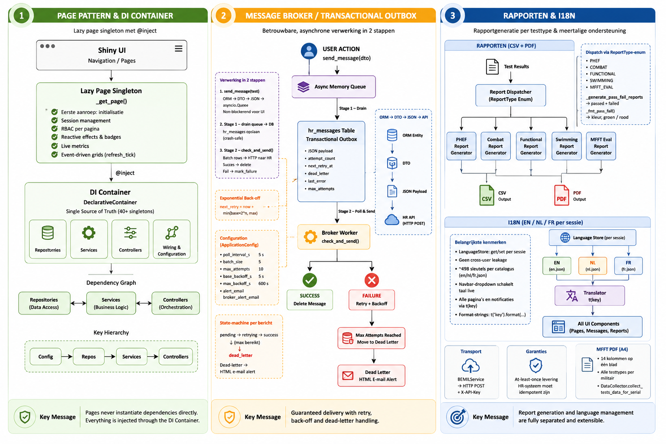

Slide 10
SECURITY & AVG/GDPR
OWASP · NIST CSF 2.0 · PostgreSQL TLS · Art. 7/15/17/20 AVG
Authenticatie & Authorisatie
• Argon2id (passlib), non-blocking
via asyncio.to_thread
• Login-modaal met masked toggle
• Serial-only login voor militairen
• UserStore per sessie (PR #217)
→ geen cross-sessie leakage
RBAC
6 rollen: ADMIN PTI APTI PLANNER GUEST USER
PageSpec.allowed_roles → paginabeveiliging
_assert_can_modify_tests() in ServiceTest
MOM X-API-Key (constant-time compare)
Infra & Compliance
• PostgreSQL SSL/TLS + ssl_root_cert
• CORS lockdown (methods/headers/origins)
• Docker read-only volume voor settings
• NIST CSF 2.0 self-assessment
• SECURITY.md: OWASP Top 10 review
Dashboard & Analytics
• Plotly + async aggregaties per eenheid
• Coverage gauges + leeftijdscategorie
pass rate + maandelijkse trend
• MFFT-bottleneck + per-event histogrammen
AVG / GDPR
• UserConsent-tabel (append-only)
• Art. 7 — toestemming via Privacy-pagina
• Art. 15 — JSON-export testdata + sessies
• Art. 20 — portabele data-export
• Art. 17 — RetentionService + _purge_*
• Audit log: CREATE / UPDATE / DELETE
• Admin: consent-status per militair
Documentatie
PRIVACY_POLICY.md · DPIA.md
NIST_CSF_2.0.md · SECURITY.md
AuditLog ORM + audit_logs tabel
WarriorFit · Technische voorstelling · Benoit Goethals
12 / 17

Slide 11
VOLGENDE STAPPEN
Productie-pilot Q3 2026
Korte termijn
Middel-lang
Lang
→ BEMIL-API productie-koppeling
→ SSO voor militair-login (Defensie IdP)
→ Admin UI voor dead-letter queue
→ i18n missing-key linter
→ MFFT scoretabellen configureerbaar (YAML / DB)
→ Per-soldier drill-down vanuit Analytics-grafieken
→ OPS_SP / TER_SP cluster-support op personeel-niveau
→ Roll-out per bataljon
→ Cross-eenheid statistieken
→ Mobile-companion (Shiny Express)
benoit.goethals@gmail.com · github.com/BenoitGoethals/WarriorFit

